Slide 1
Retrieval-Augmented Generation for Knowledge-Intensive NLP Tasks
(NeurLIPS 2020)
2024.08.19
Myeong-Soo Park
Division of AI & Computer Engineering
Notes:
세미나용 발표자료
Division of AI & Computer Engineering – 학부
Department of Computer Science – 대학원

Slide 2
Contents
Introduction
Background
Method
Experiments
Conclusion

Slide 3
Introduction
Pre-trained model은 외부 메모리에 접근하지 않고 pre-train 과정을 통해 많은 지식을 배움
  Data만 있다면 대부분의 Task에서 준수한 성능을 보임
하지만 parametric knowledge로 구성이 되어 확장성과 저장 정보의 수정이 불가능함
  최신 정보나 훈련 데이터의 포함되지 않은 지식은 정확한 답변이 어려움
  또한, 모델이 그럴듯한 오답을 생성하는 hallucination 현상이 일어남
  대부분의 knowledge-intensive task의 답변이 불가능함

Slide 4
Introduction
Retrieval 모델은 knowledge base의 어떤 부분을 참고하였는지 알기 쉬움
  정보들이 parameterize되어 있는 PLM에 비해 retrieve과정을 볼 수 있음
또한, 정보 검색 task에서도 뛰어난 성능을 보여줌
본 논문에서는 RAG를 제안하여 parametric memory (=PLM Model)과 non-parametric memory (=retrieval-based)를 일반적으로 사용할 수 있는 Framework를 제시

Slide 5
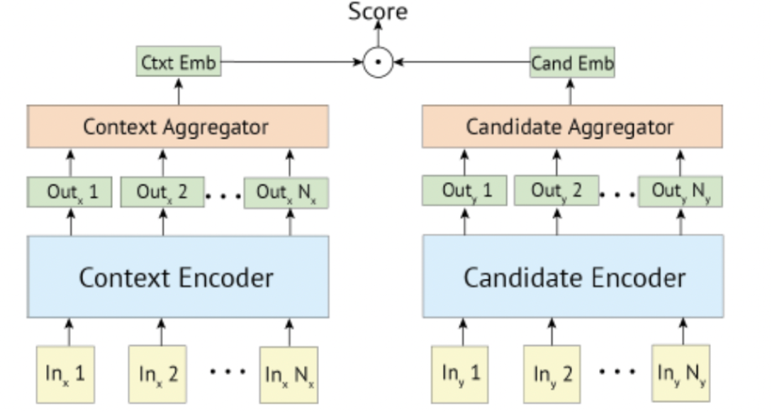
Background
Dense Retrieval: Bi-encoder
  두개의 encoder로 구성(BERT)
  Query encoder와 Passage(document) encoder로 구성
  Cross-encoder의 시간 복잡도를 고려했을 때 비교적 빠른 bi-encoder를 고안
  연관된 Query와 Passage의 dense embedding간의 거리를 좁히는 방향으로 학습
Notes:
검색어 벡터와 관련된 문서 벡터는 유사도가 커지도록 인코더의 가중치 값을 조정

Slide 6
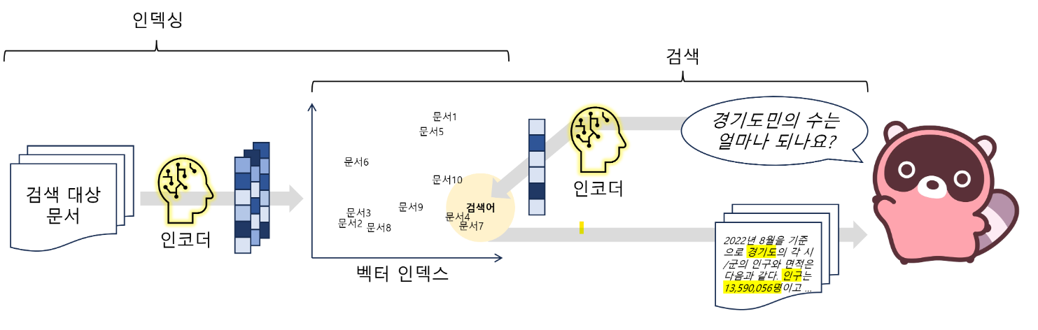
Background
Dense Retrieval
  전통적인 검색방법인 Sparse retrieval의 mismatch 문제를 해결
    모든 문서에서 단어를 추출 후 구조화(index)
    사용자의 검색어에서 일치하는 단어가 많은 문서를 검색 결과로 제공
  모든 문서를 벡터로 만든 후 질문의 벡터와 가까운 문서를 검색 결과로 제공
Notes:
검색어 벡터와 관련된 문서 벡터는 유사도가 커지도록 인코더의 가중치 값을 조정

Slide 7
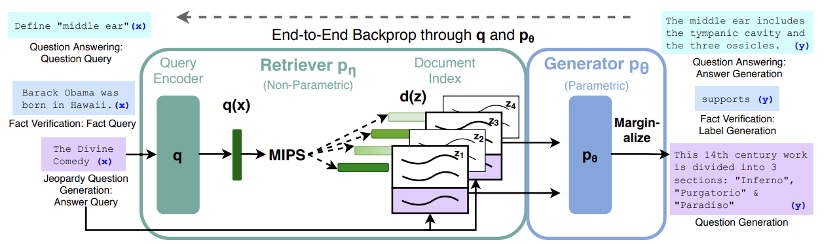
Method
Model architecture
  x : input sequence
  z : document chunk
  d(z) : document latent vector
  y : output sequence

Slide 8
Method
Qurery Encoder
  DPR Query Encoder 사용
  Query가 입력되면 q를 통과하여 q(x) 즉, representation 생성
Generator
  BART large 사용
  Passage를 기존 query와 concat하여 generator input으로 사용
Notes:
DPR Dense Passage Retrieval

Slide 9
Method
Indexed Knowledge Base
  Wikipedia 덤프 데이터(18년 12월)를 100단어 단위로 chunk(총 2100만)
  해당 chunk를 passage encoder에 넣어 추출한 representation의 집합
  모든 document에 대해 미리 indexing을 진행
Notes:
DPR Dense Passage Retrieval

Slide 10
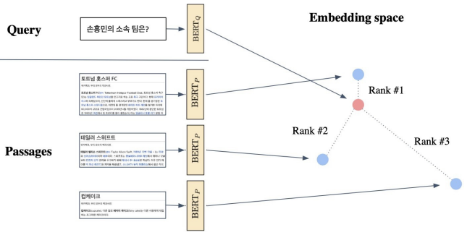
Method
Retriever
  DB에서 관련된 정보를 검색해주는 모델
  MIPS(Maximum Inner Product Search)
    Input값이 들어오면 모든 documents를 인덱싱과의 내적을 구해서 내적값이 높은 document값을 찾음
  유사도가 높은 top-k를 뽑아 Decoding 과정에 쓰임
Notes:
DPR Dense Passage Retrieval
FAISS 시맨틱 검색을 이용하는 벡터 검색 라이브러리로써 기존에 사용되는 키워드 매칭이 아닌 문장의 의미에 초점을 맞춘 정보 검색 시스템

Slide 11
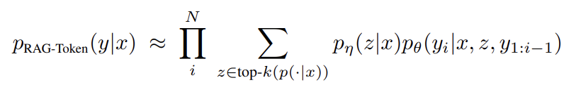
Method
Generator
  Query와 가까운 TOP-5 passage를 이용하여 BART Input을 구성
  Marginalize 방식에 따라 두가지 모델을 제안
  Rag-sequence
    각 passage마다 별개로 생성
      최종 생성문을 시점 단위로 별개로 생성
  Rag-token
    Token 생성마다 passage 별 분포 marginalize
      다음 토큰 생성 시 이전 marginalize 결과 이용
Notes:
Aggregation 과정에 따라 두가지 모델을 제안

Slide 12
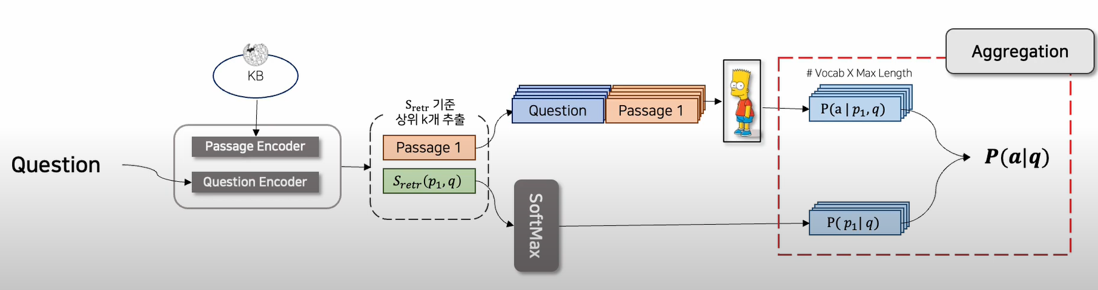
Method
Rag-sequence
  Input으로 query와 passage의 concat값이 들어감
  각각의 passage에 대해 마지막 시점까지 generation(beam search)
  Generation한 값과 passage의 score와 가중합으로 최종 answer에 대한 likelihood를 계산

Slide 13
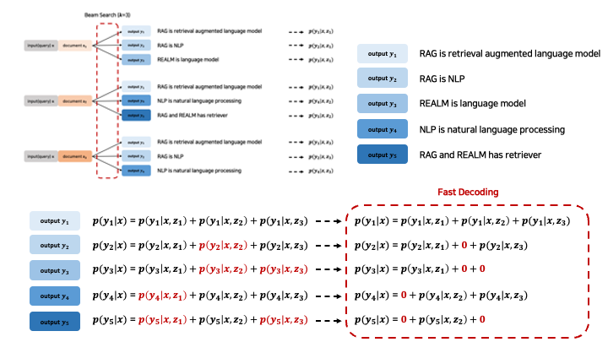
Method
Rag-sequence
  Decoding 과정에서 탐색되지 못한 passage별 문장의 경우 0 값으로 계산

Slide 14
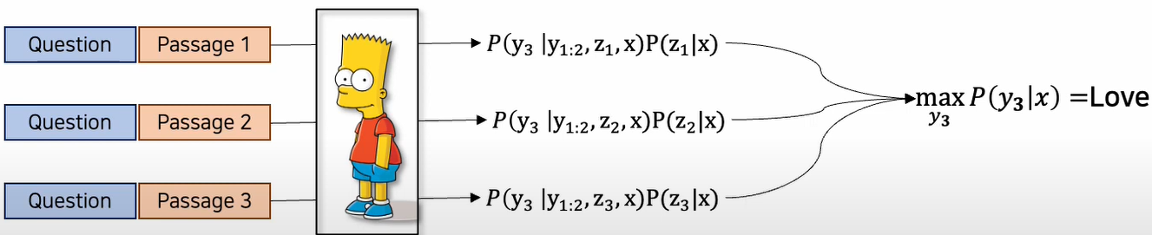
Method
Rag-token
  하나의 위치마다 marginalize가 이루어져 토큰 생성
  이전의 토큰이 현재 위치의 condition으로 받아 토큰을 생성
  매 토큰마다 marginalize를 반복하여 생성

Slide 15
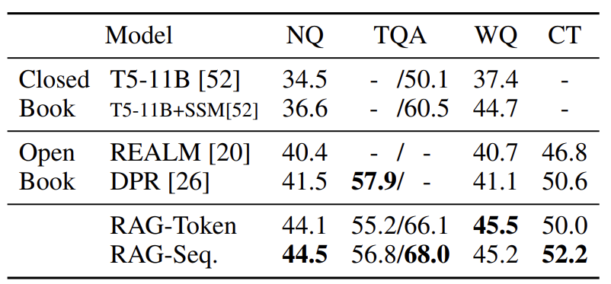
Experiments
Open-Domain QA
  기존 QA모델과 다르게 Generation으로 접근
  외부 지식을 사용한 Closed-book보다 좋은 성능
  BART의 parametric Knowledge + DPR의 non-parametric Knowledge
    Retrieve된 문서에도 없는 정답도 생성해냄(11.8%)

Slide 16
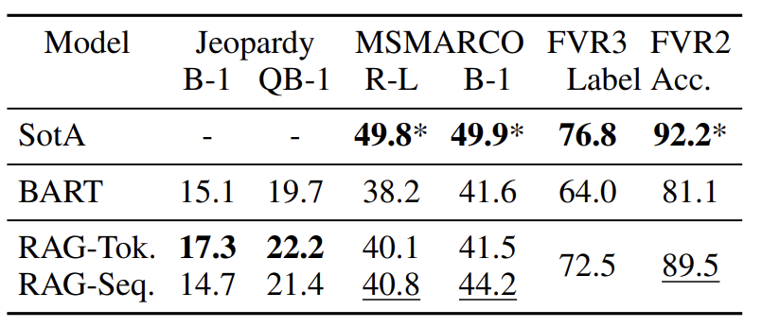
Experiments
Knowledge Intensive Tasks
  Abstractive QA, Jeopardy Question Generation
    BART보다 낮은 hallucination, 높은 다양성
    위키피디아에 해당 질문이 없더라도 잘 생성함
    SotA는 정답과 관련성이 높은 문서를 직접 입력하여 Retrieval 과정이 빠져 있음

Slide 17
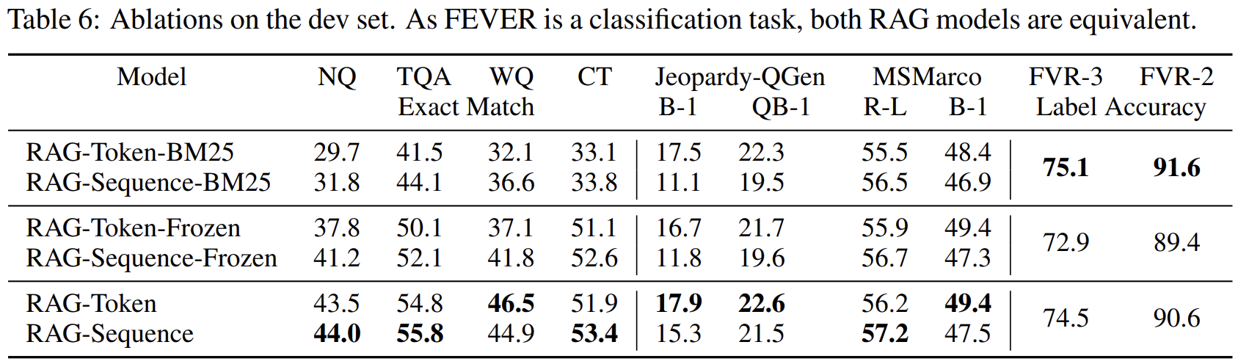
Experiments
Ablation study
  RAG의 Retriever를 BM25로 교체
    대부분의 task에서 낮은 성능
    FEVER에서 높은 성능
      사실 확인 task로 의미적 정보보다는 중요 토큰의 등장 여부가 중요
  Retriever Freeze Generator만 학습
    기존 DPR모델 사용
    Retriever도 학습하는 것이 효과적

Slide 18
Experiments
Ablation study
  RAG의 Retriever를 BM25로 교체
    대부분의 task에서 낮은 성능
    FEVER에서 높은 성능
      사실 확인 task로 의미적 정보보다는 중요 토큰의 등장 여부가 중요
  Retriever Freeze Generator만 학습
    기존 DPR모델 사용
    Retriever도 학습하는 것이 효과적

Slide 19
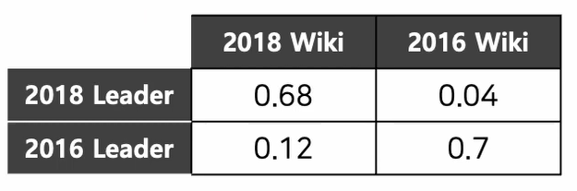
Experiments
Ablation study(con.)
  Knowledge Base 시점 변화 시 성능 변화
    각국의 reade를 맞추는 task
    Query: Who is the President of Korea?
    KB의 연도의 변화에 따라 성능이 달라짐

Slide 20
Conclusion
Retriever과 Generator를 결합하는 방법론 제시
Generator를 사용하여 성능 개선
  다양성, hallucination
언어 모델의 knowledge base 수정 및 생성 결과의 해석 가능
Knowledge를 직접적으로 디코딩시 이용할 수 있는 방법론 제시
  Knowledge intensive task 수행시 생성 방식을 도입
  Text-to-Text Framework를 이용하여 In-Context Learning 등에 활용 가능

